Slide 1
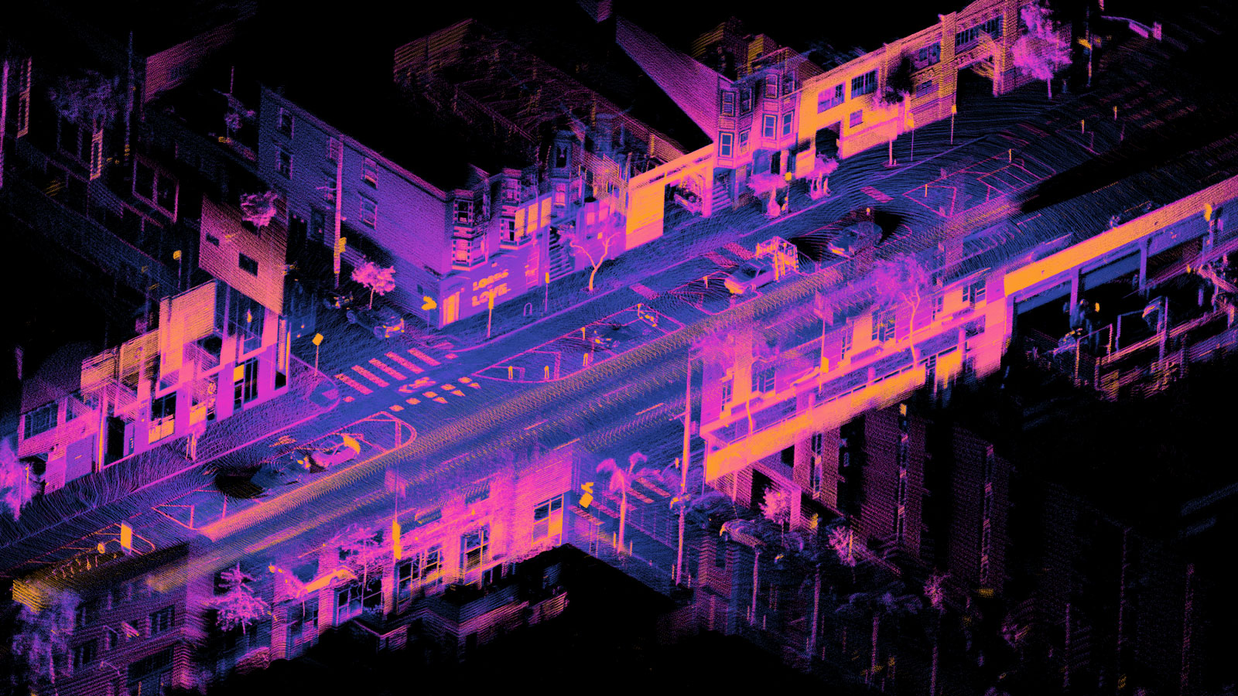
基于AI工具提升研发部门
软件开发效率
汇报人：李夏亮
武汉汉宁轨道交通技术有限公司
Notes:
各位领导，各位来宾，大家上午好。今天我们聚焦激光雷达，探讨它在AI时代的技术本质与产业演化。全球激光雷达市场正迎来爆发，预计到2030年将突破万亿人民币。中国乘用车搭载量在2025年将突破324万颗，测绘激光雷达的年复合增长率也高达25.6%。珞珈伊云正站在这个万亿市场的风口，我们将在接下来的报告中，为您深入剖析三大赛道，并分享我们五大核心观点。

Slide 2
目录 · Contents
六大议题全景导览
01
02
03
研究背景
技术本质
产业格局
对现实世界进行三维数字化是各行业智能化发展的重大需求
激光雷达是空间数字化的基础设施,，是精准三维感知不可替代的核心工具
国内外主要厂商全景对比 · 珞珈伊云的战略定位
04
05
06
关键技术、产品与应用
行业应用
趋势展望
珞珈伊云已形成高分辨率激光雷达技术框架，核心技术自主可控
矿山监测、构筑物健康、林业碳汇、数字城市等多元应用场景
低空经济、国防应用、具身智能等多场景融合驱动万亿级市场

Slide 3
01
背景
AI+结合研发+公司现状—2P 张昆宁+李夏亮
Notes:
好，我们进入第一个章节，重新理解激光雷达。我们将深入探讨，为什么激光雷达是空间数字化的基础设施。这不仅是技术层面的认知，更是我们理解整个产业发展逻辑的关键。

Slide 4
02
团队介绍
李夏亮、李扬、程文博、康、张、杨鸽、熊
Notes:
好，我们进入第一个章节，重新理解激光雷达。我们将深入探讨，为什么激光雷达是空间数字化的基础设施。这不仅是技术层面的认知，更是我们理解整个产业发展逻辑的关键。

Slide 5
03
案例
开发实例—算法（李扬自动识别、康志轩（环片识别、线条转换），减量化指标，每个1P）
资料查询（对比google、百度、csdn、github ----AI（李扬）1-2P）
新技术预研（二维引擎+三维引擎每个4-5P程文博+张昆宁）
项目开发（平台展示—后端+前端康志轩程文博 6-8P）
其他（工具开发+BUG修改）（程文博+康志轩 2P）
Notes:
好，我们进入第一个章节，重新理解激光雷达。我们将深入探讨，为什么激光雷达是空间数字化的基础设施。这不仅是技术层面的认知，更是我们理解整个产业发展逻辑的关键。

Slide 6
04
总结、展望
李夏亮
Notes:
好，我们进入第一个章节，重新理解激光雷达。我们将深入探讨，为什么激光雷达是空间数字化的基础设施。这不仅是技术层面的认知，更是我们理解整个产业发展逻辑的关键。

Slide 7
感谢聆听
精度丈量时空，智能赋能未来 —— 激光雷达，开启时空智能新时代！
武汉珞珈伊云光电技术有限公司
https://luojiayy.com/

